Slide 1
Traitement des données
Apprentissage
Données
training
fit
transform
Données
training
fit
Modèle candidat
Données
validation
Suppression des données manquantes
Suppression des doublons
Random under-sampling
Suppression de la ponctuation
Changement en minuscules
Tokenisation
Suppression des stop words
Lemmatisation
Transformation en séquences de longueur 300
(ajout de padding si besoin)
Embedding
Métrique : F1-score
Fonction de perte : binary crossentropy
Epoques : 30
Early stopping :
min_delta=1.10⁻⁴, patience=5, restore_best_weights=True
Batch size : 1024
Taille du dictionnaire : None
Longueur des séquences : 300
Evaluation
Données
Matrice de confusion
Rapport de classification
(F1-score)
Courbe ROC et AUC
Données test
transform
Modèle retenu
Données de production
Prédictions
transform
Modèle déployé
predict

Slide 2
Utilisateurs
Azure
App service
Prédictions
Application
repvet
.csv
Base de données en local

Slide 3
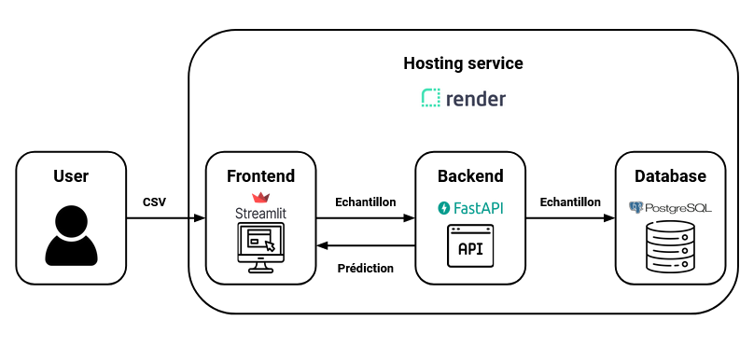

Slide 4








Hébergement
Azure
Requête Utilisateur
Base de données
Utilisateurs
Front-end
Back-end
Utilisateur
SQLite
Avis
Avis
HTML
CSS
Boostrap
Flask
Flask_login
Flask_sqlalchemy
Prédiction
Avis
Base de données
Prédictions
SQLite
Script
Enregistrement en base de données
Base de données
MySQL
Python

Slide 5







Logos

